Slide 1
空间解析几何与隐函数定理
李楚进
lichujin@hust.edu.cn

Slide 2
1
基本策略
2
空间解析几何
3
隐函数定理
4
典型例题

Slide 3
一、基本策略
注重分析与思辨
读懂问题！
从问题条件寻找启发，从问题结论逆向探索，注意细节，发散思考。
☆ 有什么？能做什么？要做什么？可能做什么？
简洁 清晰

Slide 4
注重几何直观与数值试验
大胆想象！ 存在性！
注重积累与拓展
经验与灵感！
只有朴实的基础，没有普适的方法。记得从最本质的概念和定理开始。

Slide 5
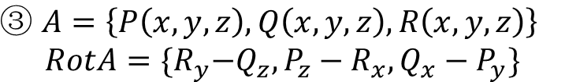
二、解析几何
1 矢量运算
☆ 熟悉矢量运算的定义、性质、几何意义、物理意义☆ 熟悉梯度、散度、旋度的定义、物理意义以及经典公式的不同刻画

Slide 6
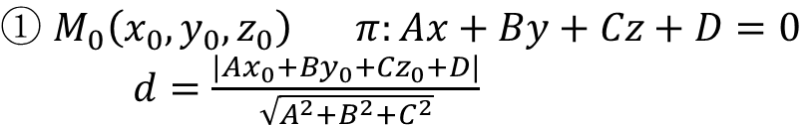
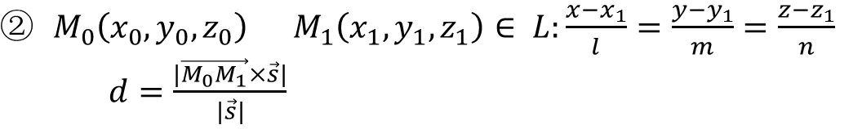
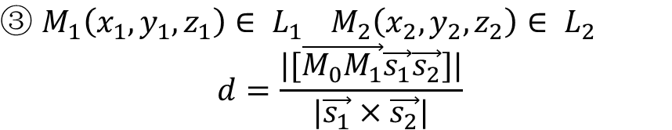
2 平面与直线
☆ 熟悉平面与直线的几种不同形式的刻画
☆ 熟悉点到面、点到线的距离公式，以及异面直线间 的距离公式等（投影）
☆ 注意利用平面束方程

Slide 7



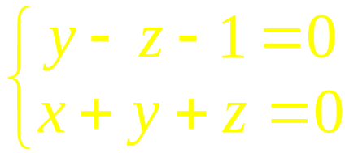

例 求直线
在平面
上的投影直线方程.
提示：过已知直线的平面束方程
即
从中选择
使其与已知平面垂直：
从而得投影直线方程
这是投影平面
得

Slide 8
3 曲面与曲线
☆ 熟悉几种特殊曲面和曲线的分析刻画与几何特点

Slide 9

空间曲面
如果曲面 S 与方程 F( x, y, z ) = 0 有下述关系:
(1) 曲面 S 上的任意点的坐标都满足此方程;
(2) 不在曲面 S 上的点的坐标不满足此方程,
则 F( x, y, z ) = 0 叫做曲面 S 的方程,
曲面 S 叫做方程 F( x, y, z ) = 0 的图形.
两个基本问题 :
(1) 已知一曲面作为点的几何轨迹时,
求曲面方程.
(2) 已知方程时 , 研究它所表示的几何形状
( 必要时需作图 ).

Slide 10



建立yoz面上曲线C 绕 z 轴旋转所成曲面的方程:
旋转曲面
给定 yoz 面上曲线 C:
若点
则有
当绕 z 轴旋转时,
该点转到
则有
故旋转曲面方程为

Slide 11


柱面
平行定直线并沿定曲线 C 移动的直线 l 形成
的轨迹叫做柱面.
C 叫做准线, l 叫做母线.
•
表示抛物柱面,
母线平行于 z 轴;
准线为xoy 面上的抛物线.
表示母线平行于
•
z 轴的椭圆柱面.
表示母线平行于
•
z 轴的平面.
(且 z 轴在平面上)

Slide 12
二次曲面
三元二次方程
(二次项系数不全为 0 )
的图形通常为二次曲面.
其基本类型有:
椭球面、抛物面、双曲面、锥面
适当选取直角坐标系可得它们的标准方程.
研究二次曲面特性的基本方法: 截痕法 投影法

Slide 13






二次曲面
三元二次方程
椭球面
抛物面:
椭圆抛物面
双曲抛物面
双曲面:
单叶双曲面
双叶双曲面
椭圆锥面:
Notes:
运行时, 点击“椭球面”,“抛物面”, “双曲面”, “椭圆锥面” 可显示有关内容.

Slide 14





空间曲线
空间曲线可视为两曲面的交线,
其一般方程为方程组
例如,方程组
C
表示圆柱面与平面的交线 C.
Notes:
P411

Slide 15

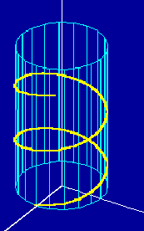








将曲线C上的动点坐标x, y, z表示成参数t 的函数:
称它为空间曲线的C参数方程.
例如,圆柱螺旋线
的参数方程为
Notes:
P411

Slide 16










例. 将下列曲线化为参数方程表示:
解: (1)
根据第一方程引入参数 ,
得所求为
(2) 将第二方程变形为
故所求为
Notes:
P411

Slide 17








例. 求空间曲线 Γ:
绕 z 轴旋转
时的旋转曲面方程 .
解:
点 M₁绕 z 轴旋转,
转过角度θ 后到点
则
这就是旋转曲面满足的参数方程 .
Notes:
P411

Slide 18


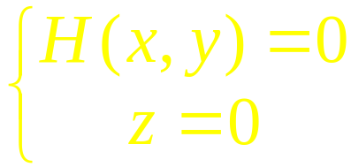

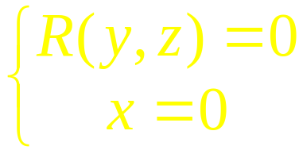
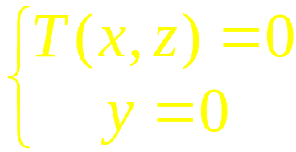
空间曲线在坐标面上的投影
设空间曲线 C 的一般方程为
消去 z 得投影柱面
则C 在xoy 面上的投影曲线 C´为
消去 x 得C 在yoz 面上的投影曲线方程
消去y 得C 在zox 面上的投影曲线方程
Notes:
P414

Slide 19



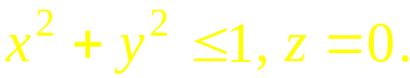

例
上半球面
和锥面
二者交线在
所围的立体在 xoy 面上的投影区域为:
xoy 面上的投影曲线所围之域 .
所围圆域:
二者交线
在 xoy 面上的投影曲线

Slide 20


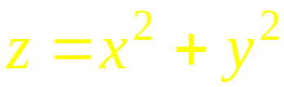

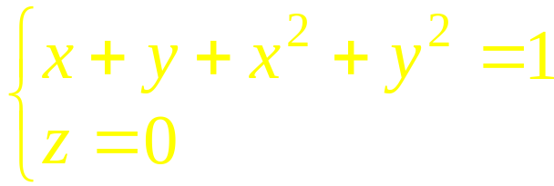
例
求曲线
绕 z 轴旋转的曲面与平面
的交线在 xoy 平面的投影曲线方程.
解：
旋转曲面方程为
,它与所给平面的
交线为
此曲线向 xoy 面的投影柱面方程为
此曲线在 xoy 面上的投影曲线方程为

Slide 21



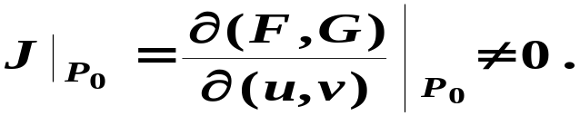


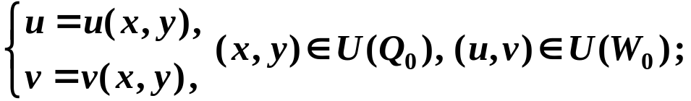
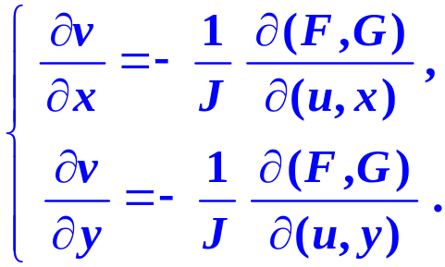
三、隐函数定理 （参数化 投影）
F 与 G 满足下列条件：
上连续；
(i) 在以点 为内点的某区域
(iv)
(ii) (初始条件);
(iii) 在 V 内存在连续的一阶偏导数；
从而：
必定存在邻域
其中
即有
且满足初始条件，也有相应的可微性.

Slide 22
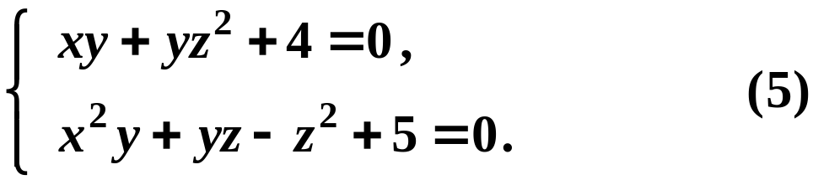


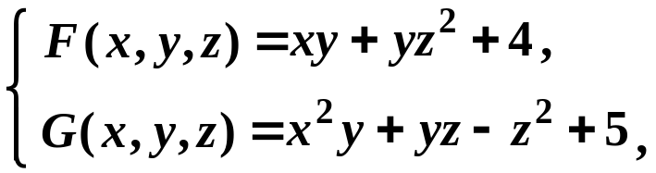


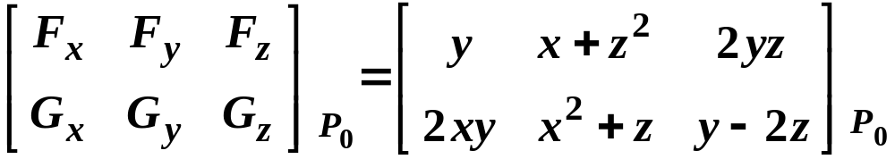
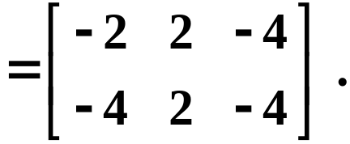
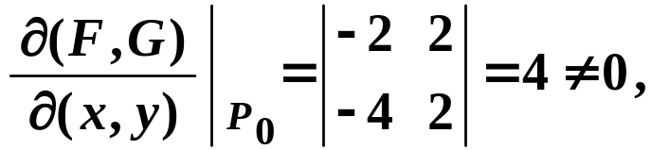
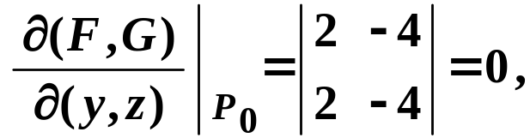
例 设有方程组
试讨论在点 的近旁能确定怎样的隐函数组？
并计算各隐函数在点 处的导数.
解 易知点 满足方程组 (5) . 设
它们定义域有连续的各阶偏导数. 再考察 在 处的雅可比矩阵
但不能肯定 y , z 可否作为 x 的两个隐函数.

Slide 23


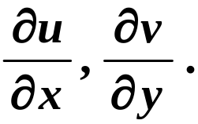
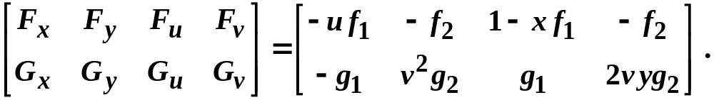
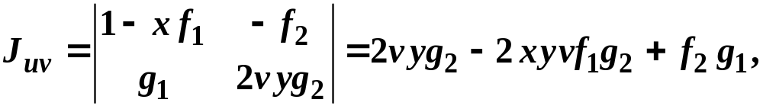
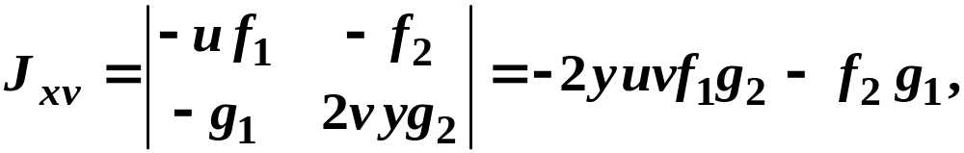
例 设函数 具有连续的偏导数,
是由方程组
所确定的隐函数组. 试求
解 设 则有

Slide 24
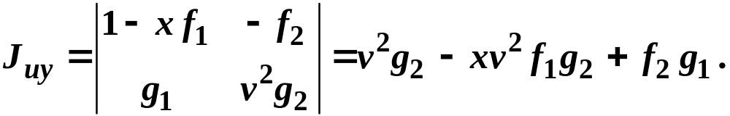
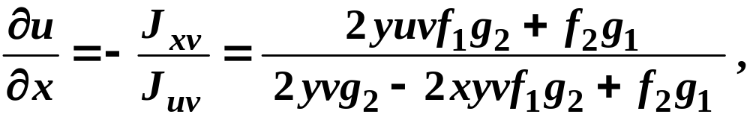
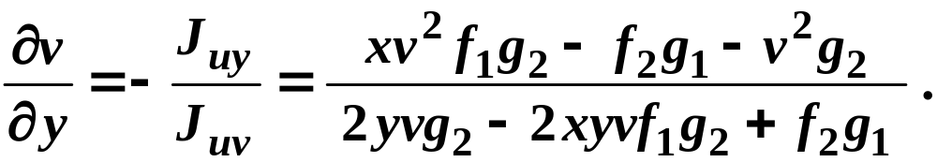
于是求得

Slide 25
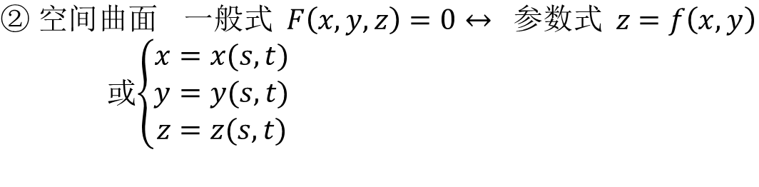
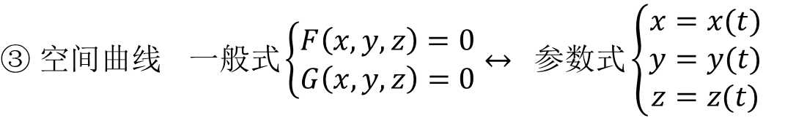
☆ 一般式与参数式 坐标变换

Slide 26
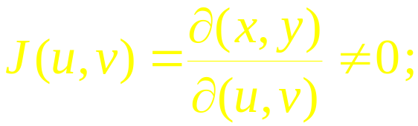


二重积分换元法
定理:
变换:
一阶导数连续;
满足
雅可比行列式
(3) 变换
是一一对应的 ,

Slide 27






曲线积分
曲面积分

Slide 28
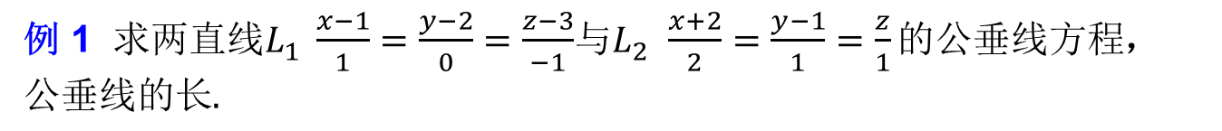
四、典型例题

Slide 29
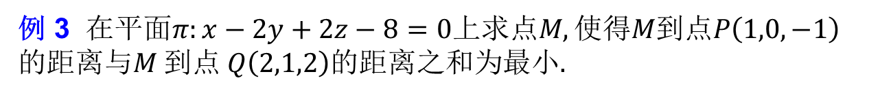
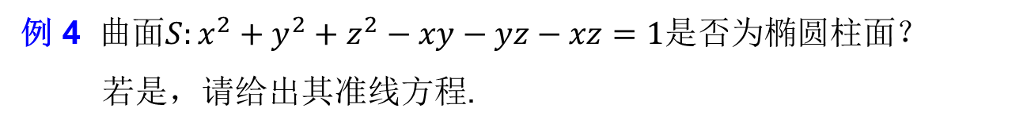
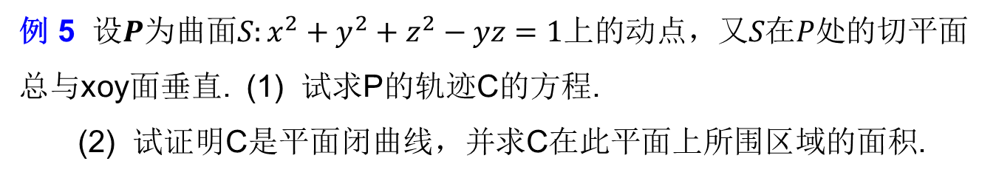

Slide 30


Slide 31
Thank You !
李楚进
2019年08月
数学与统计学院

